Slide 1
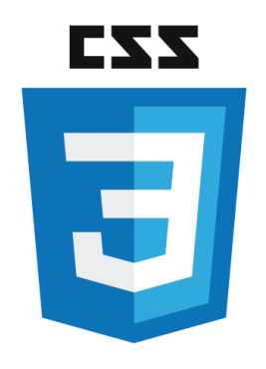
Clase 7
CSS Avanzado

Slide 2
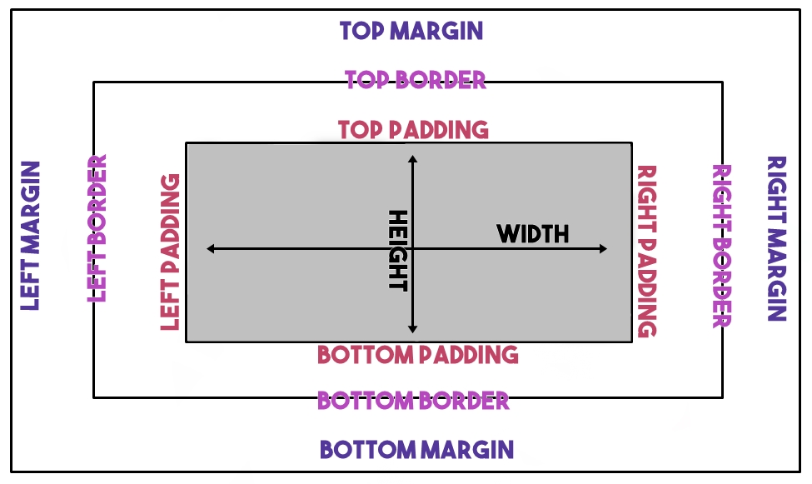
Modelo de Caja

Slide 3
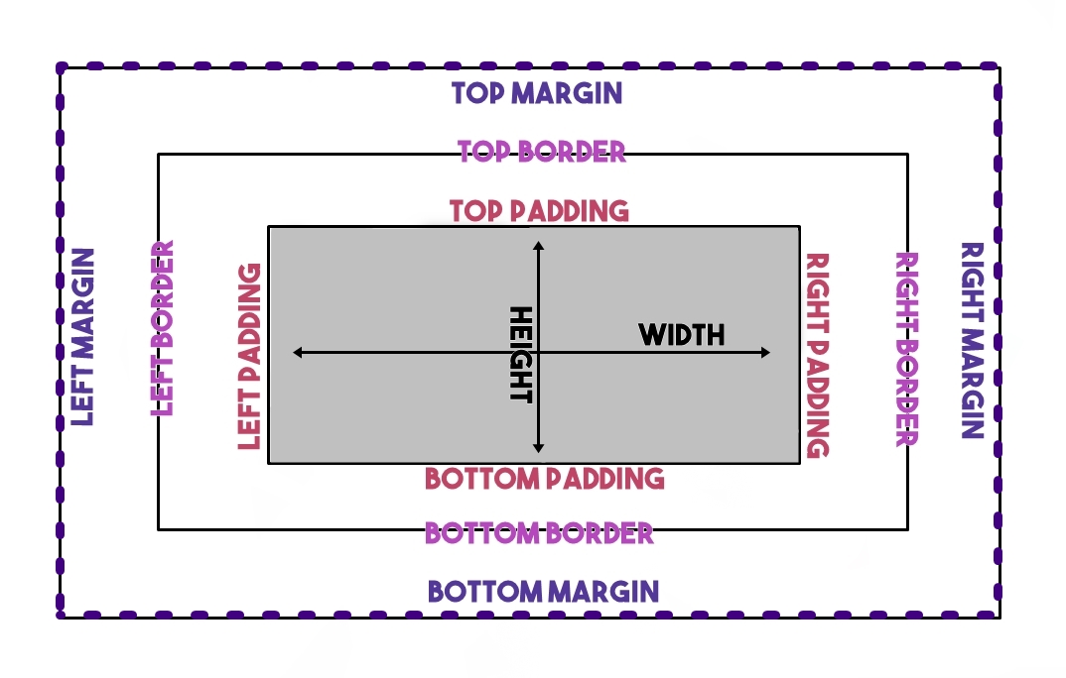
Margin
Se utilizan para crear espacio alrededor de los elementos, fuera de los bordes definidos.
margin-top
margin-right
margin-bottom
margin-left
auto
px, em, rem, etc.
porcentaje

Slide 4
Margin
margin: 10px 20px 10px 20px;
margin: 10px 20px 10px;
margin: 10px 20px;
margin: 10px; top right botton left
top right botton left
top right|left botton
top|botton right|left

Slide 5
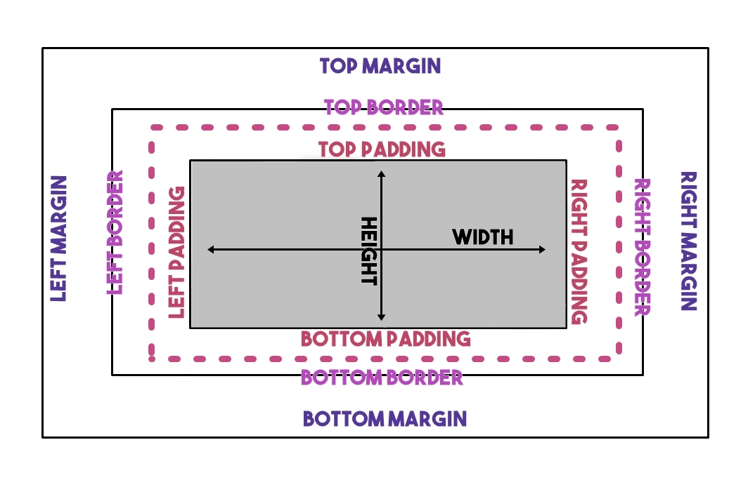
Padding
Se utiliza para generar espacio alrededor del contenido de un elemento dentro de los bordes definidos.
padding-top
padding-right
padding-bottom
padding-left
px, em, rem, etc.
% en relación al ancho del contenedor

Slide 6
Padding
padding: 10px 20px 10px 20px;
padding: 10px 20px 10px;
padding: 10px 20px;
padding: 10px; top right botton left
top right botton left
top right|left botton
top|botton right|left

Slide 7

Border
Permiten especificar el estilo, el ancho y el color del borde de un elemento.
border-top
border-right
border-bottom
border-left
border-color
border-style
border-width

Slide 8
Box-sizing
Indica como se debe calcular el ancho y el alto total de un elemento.
Esta propiedad ayuda a crear diseños de cajas más fácil y mucho más intuitivos.
Acepta los valores:
box-sizing: content-box: Es el valor que cualquier caja tiene asignada por defecto. Las propiedades width y height no incluyen el border, padding o margin.
box-sizing: border-box: Las propiedades width y height incluyen el contenido, padding y border pero no el margin.

Slide 9
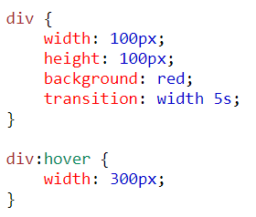
Transiciones
Las transiciones permiten cambiar los valores de las propiedades (de un valor a otro), durante una duración determinada.
Para crear un efecto de transición, hay que especificar dos cosas:
La propiedad CSS a la que desea agregar un efecto.
La duración del efecto.
Si la duración no se especifica, la transición no tendrá ningún efecto, ya que el valor predeterminado es 0.

Slide 10
Transiciones
Podemos definir las propiedades individuales de transición o usar la propiedad abreviada.
propiedades individuales:
transition-property: para definir qué propiedad vamos a alterar. all | none | <prop>
transition-duration: para definir la duración de la transición. s | ms
transition-delay: definimos el tiempo a esperar antes de que se ejecute la animación. s | ms
transition-timing-function: curva de velocidad del efecto de la transición. linear | ease | ease-in | ease-out | ease-in-out | cubic-bezier() | step-end | steps()
propiedad abreviada:
transition: width 2s 800ms ease;

Slide 11
Animaciones
Las animaciones permiten animar la transición entre un estilo CSS y otro.
Constan de dos componentes:
propiedades CSS de las animaciones, que definen el comportamiento de la misma, y
un conjunto de fotogramas que indican su estado inicial y final, así como posibles puntos intermedios en la misma.

Slide 12
Animaciones
propiedades individuales:
animation-name: <nombre de la animación>;
animation-duration: <duración>;
animation-timing-function: <indica como la animación debe avanzar sobre la duración de cada ciclo>;
animation-delay: <tiempo de espera antes de que comience la animación>;
animation-iteration-count: <define el numero de veces que un ciclo de animación debe ser ejecutado antes de detenerse>;
animation-direction: <indica si la animación debe retroceder hasta el fotograma de inicio al finalizar la secuencia o si debe comenzar desde el principio al llegar al final>;
animation-fill-mode: <especifica el modo en que la animación aplica sus estilos, estableciendo su persistencia y estado final tras su ejecución>;
animation-play-state: <para iniciar o pausar una animación>;
propiedad abreviada:
animation: mi-animacion 5s linear 0.2s infinite normal forwards;

Slide 13
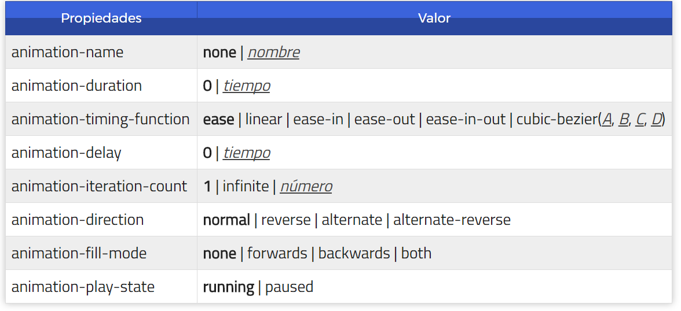
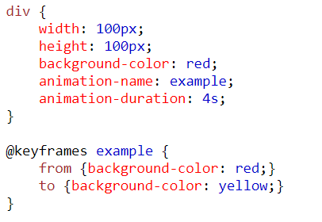
Animaciones
Notes:
Timing-function : la curva de velocidad de la animación
Direction: si los fotogramas se reproducen de ppo a final, de final a ppo, en iteraciones pares de forma normal, etc.
Fill mode: Por defecto, cuando se termina una animación que se ha indicado que se reproduzca sólo una vez, la animación vuelve a su estado inicial (primer fotograma). Mediante la propiedad animation-fill-mode podemos indicar que debe mostrar la animación cuando ha finalizado y ya no se está reproduciendo; si mostrar el estado inicial (backwards), el estado final (forwards) o una combinación de ambas (both).
Por último, la propiedad animation-play-state nos permite establecer la animación a estado de reproducción (running) o pausarla (paused).

Slide 14
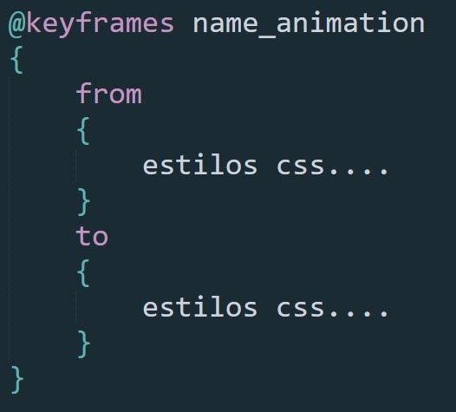
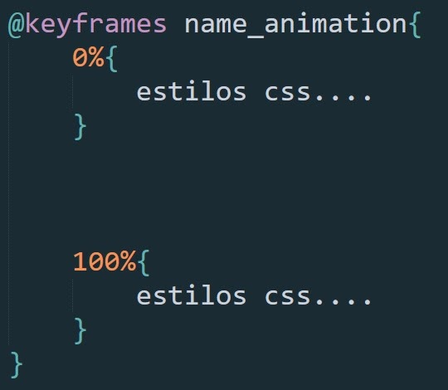
Keyframes

Slide 15
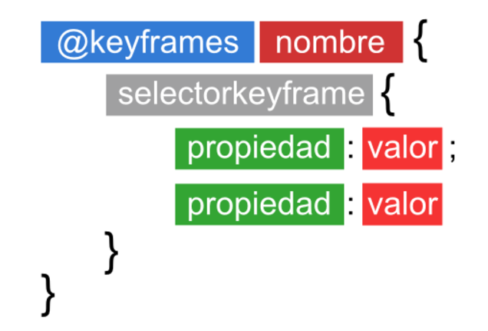
Keyframes
FOTOGRAMAS (KEYFRAMES)

Slide 16
Animaciones
Esta animación cambia el color del div en un período de tiempo de 4 segundos.
Siempre indicar la unidad del tiempo (incluso si es 0 segundos, esto es, 0s).

Slide 17
Responsive Disign
Hasta hace algunos años era imprescindible utilizar una computadora para navegar por internet, ahora en cambio, la mayoría de accesos se realicen desde un celular, por lo que se ha convertido en algo esencial optimizar los sitios web para un buen uso en estos tipos de dispositivos.
De manera general podemos distinguir dos formas de optimización: Responsive Web Design y Mobile First. El diseño responsive es aquel capaz de adaptarse a diferentes tamaños y dispositivos, es decir, dependiendo de qué dispositivo sea en el que se cargue, tu sitio web se verá más accesible y fácil de usar. A diferencia, mobile first lo que propone es empezar a diseñar un sitio web como se vería en una pantalla móvil y a partir de ahí escalando al resto de pantallas.

Slide 18
Viewport
El viewport es el área visible para el usuario de una página web. Este varía con el dispositivo y será menor en un teléfono móvil que en una pantalla de computadora. HTML5 introdujo un método para permitir que los diseñadores de páginas web tomen el control del viewport, a través de la etiqueta <meta>:
.

Slide 19
Media Queries
Las Media Queries son las herramientas fundamentales que se encargan de aplicar diferentes estilos para diferentes dispositivos, y proporcionan la mejor experiencia para cada tipo de usuario que se encuentra navegando en tu sitio web. Nacen de la necesidad de crear breakpoints o puntos de ruptura en la hoja de estilos CSS que tengas predefinida. Permite que tu sitio Web sea manejable desde diferentes dispositivos.

Slide 20
Media Queries
min-width: numero px
max-width: numero px
and: pedimos que se cumplan dos condiciones
or: pedimos que se cumpla alguna condición
orientation: landscape | portrait

Slide 21
Animista
Animate.css
Cssefects
CSSShake
AniJS
Hover.css
Magic Animations
DynCSS

